Slide 1
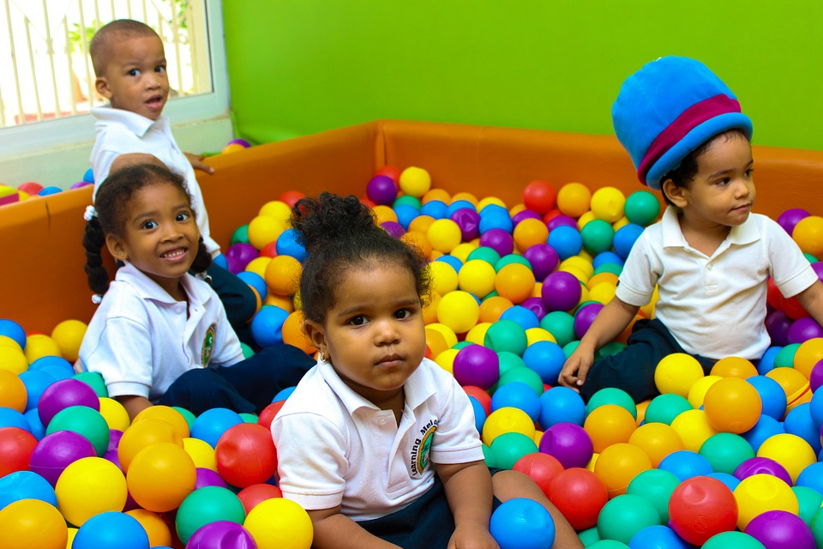
Innovaciones Educativas.
Experiencias en Educación Infantil
Por: Prof. Lourdes Barreno Huffman
Portal Educa Panamá.

Slide 2
INTRODUCCIÓN
Los principales beneficios de trabajar desde pequeños el ritmo y la entonación musical son:
Aumentar la capacidad cognitiva del niño a través del desarrollo de la memoria visual y auditiva. Además, logramos fortalecer la capacidad psicomotriz y lingüística.

Slide 3
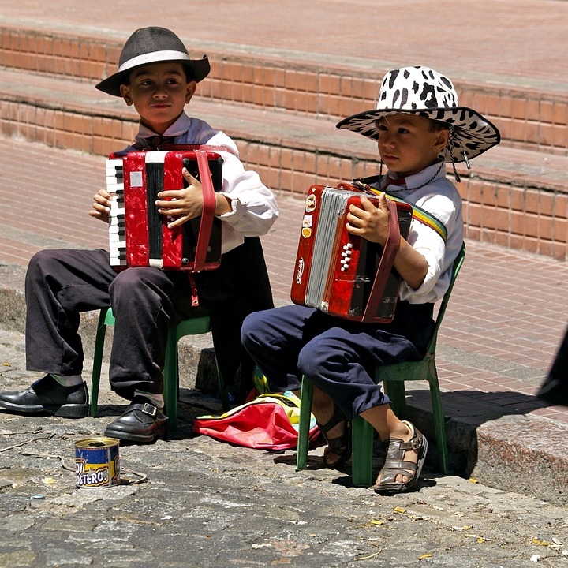
LA MÚSICA
-Influye positivamente en el estado de ánimo.
-Es recomendada para tratar problemas de conducta.
-Mejora la autoestima del niño.

Slide 4
Juegos Musicales
Un Viaje Musical:
Primero se colocan a los niños y niñas sentados unos detrás de otros. Luego se les dice a los pequeños que imaginen que viajan en un tren y pasarán cerca de un país. Mientras se les presenta un power point sobre un lugar que muestre sus costumbres, vestimenta y gastronomía. Se les pide a los niños que bailen o cantan músicas propias del lugar presentado.

Slide 5
Juego Los Animales del Bosque
El aula debe ser cómoda para los estudiantes. Se hacen dos grupos . Un grupo representará los elementos de la naturaleza y otro simularán ser los animales. Se les pide a los alumnos que imiten a un lobo, a el viento, la lluvia, las aves, etc. Siempre utilizando el ritmo de la música . Cuando para la música se debe representar un elemento o un animal del grupo. También podemos utilizar diferentes instrumentos musicales para jugar y representar diferentes roles de acuerdo al sonido.

Slide 6
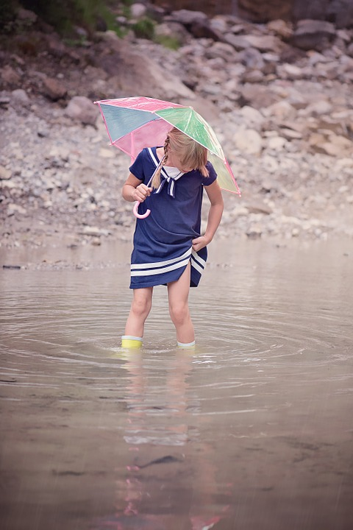

Slide 7
ACTIVIDADES CON MÚSICA
El canto es una de las principales herramientas para aumentar el conocimiento de vocabulario y de la composición lingüística de las oraciones.
Escuchar música es clave para incentivar la atención, reconocer sonidos nuevos.
Organizar juegos en los que la música sea protagonista.
Dar vía libre a la improvisación dejando que el niño cante o toque algún instrumento. Se afianzará su personalidad, al otorgarle libertad de comportamiento y elección, siempre y cuando se mantengan unos límites básicos.
Tocar cualquier instrumento para desarrollar las funciones motrices y, al hacerlo en grupo, relacionarse con los demás.
Hacer ejercicios rítmicos con el objetivo de mejorar la coordinación y resistencia física.

Slide 8
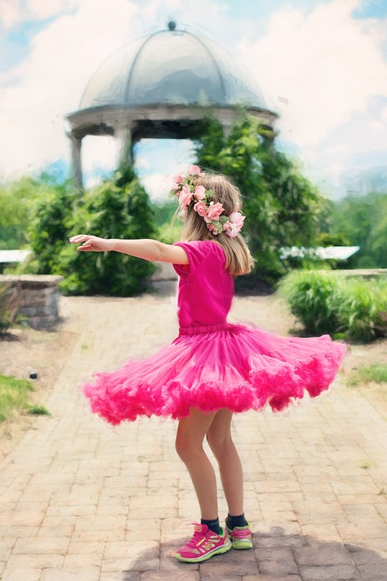

Slide 9
Juegos Infantiles
Los niños se interesan más por los juegos y actividades divertidas. El juego de la silla es practicado por los niños, y les permite desarrollar la velocidad, el control del cuerpo, el sentido de reacción y la parada. En esta actividad se lo pasan muy bien ya que se realiza por medio de la música, tienen que bailar hasta que pare la música y deberán sentarse en la silla que quede libre.

Slide 10
Conclusión
La música es un medio para expresar la capacidad de comunicación en los niños.
El juego es un medio para que los niños adquieran aprendizajes.
El lenguaje musical está relacionado al lenguaje corporal, plástico y oral.
A través de la música el niño aprende de manera divertida y creativa. Expresa sus emociones, construye su identidad y se relaciona con los demás.
La música promueve la acción activa y participativa.

Slide 11

BIBLIOGRAFÍA
http://www.guiainfantil.com/articulos/ocio/musica/ejercicios-para-trabajar-ritmo-y-entonacion-con-los-ninos/

